Slide 1
ПОРТФОЛІО
Бібліотекаря
Комунального закладу
Острівської загальноосвітньої школи І-ІІІ ступенів
Гудзь М.В.

Slide 2
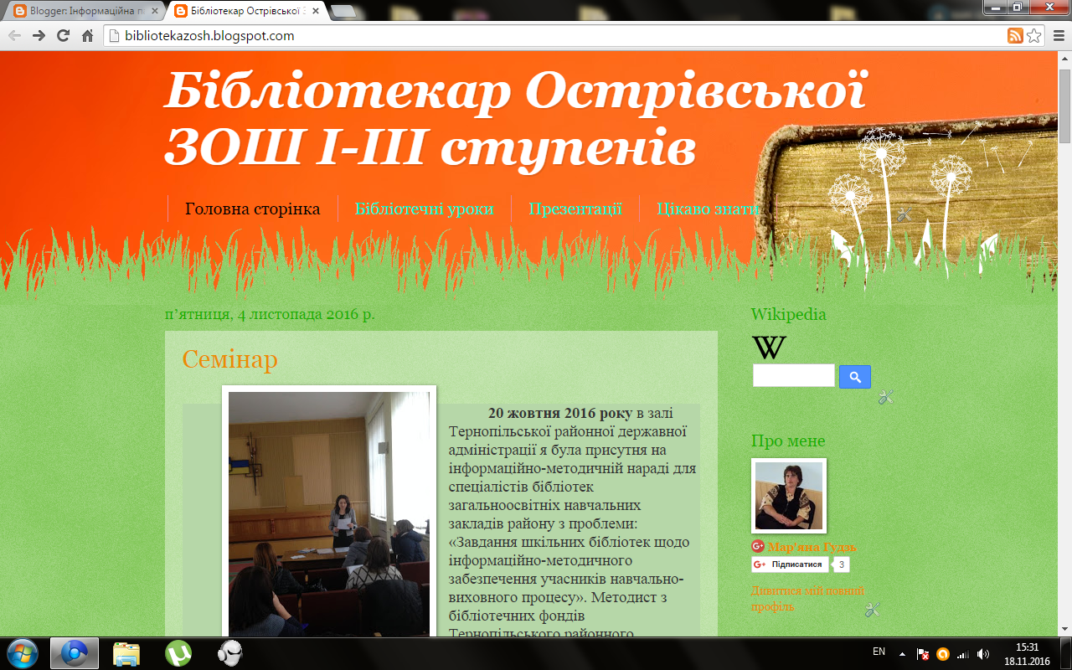
Прізвище, ім’я, по батькові
Гудзь Мар’яна Володимирівна
Місце роботи
Комунальний заклад Острівська ЗОШ І-ІІІ ступенів
Адреса місця роботи
вул.Відродження,1,с.Острів
Дата народження
14.02.1975 р.
Освіта
Вища
Посада
Бібліотекар
Стаж роботи
16 років
Мій блог:
http://bibliotekazosh.blogspot.com/

Slide 3
Творче кредо
Знаходити час для читання - це умова знань!
Знаходити час для роздумів - це джерело сил!
Знаходити час для творчості - це запорука успіху,
справжня радість життя
Правила бібліотекаря
Вивчай все - бери краще.
Втілюй нові ідеї, а не чекай.
Плануй не заради того, щоб все врахувати.
а заради досягнення мети.
Вмій не тільки переконати,
вмій і розуміти дитину як читача.

Slide 4
Підвищення кваліфікації

Slide 5
Результативність досвіду
Сертифікат відділу освіти Тернопільської РДА про
успішне проходження дистанційного курсу «Блог –
сучасний інструмент вчителя». Жовтень, 2014 р.;
Грамота відділу освіти Тернопільської РДА:
переможця районного конкурсу блогів педагогічних
працівників у номінації «Бібліотекар», 2015 р.;
Сертифікат відділу освіти Тернопільської РДА про
успішне проходження дистанційного курсу «Вивчаємо
Microsoft Excel». Квітень, 2016 р.;
Сертифікат відділу освіти Тернопільської РДА про успішне проходження дистанційного курсу «Мистецтво презентацій».
Квітень, 2016 р.;
Грамота відділу освіти Тернопільської РДА: переможця
районного конкурсу блогів педагогічних працівників у номінації «Бібліотекар», 2016 р.
Грамота відділу освіти Тернопільської РДА: за багаторічну сумлінну, творчу працю, високу професійну майстерність, вагомі успіхи у педагогічній діяльності та з нагоди Дня працівників освіти.

Slide 6
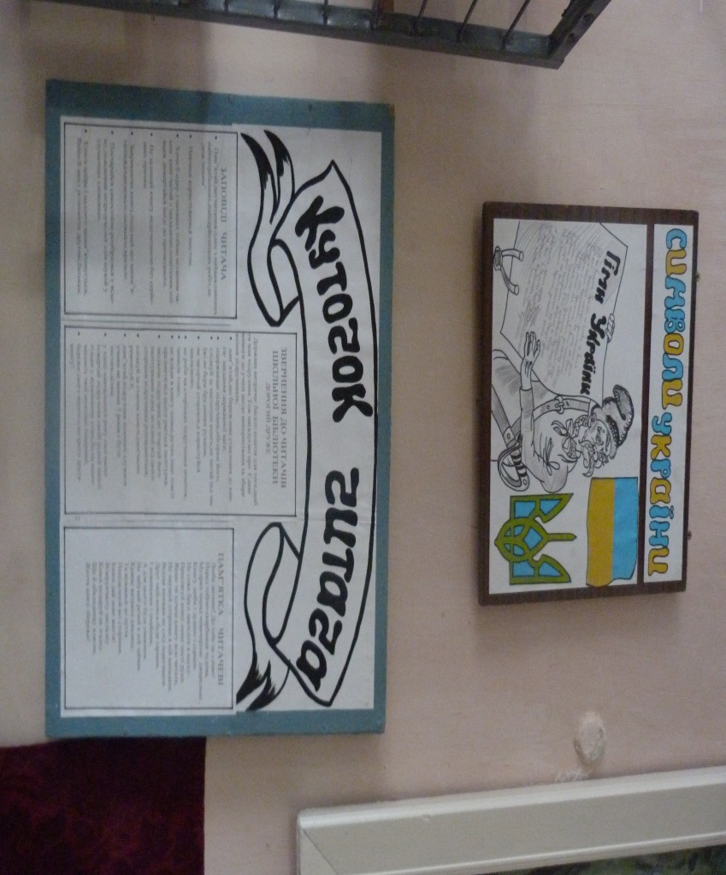
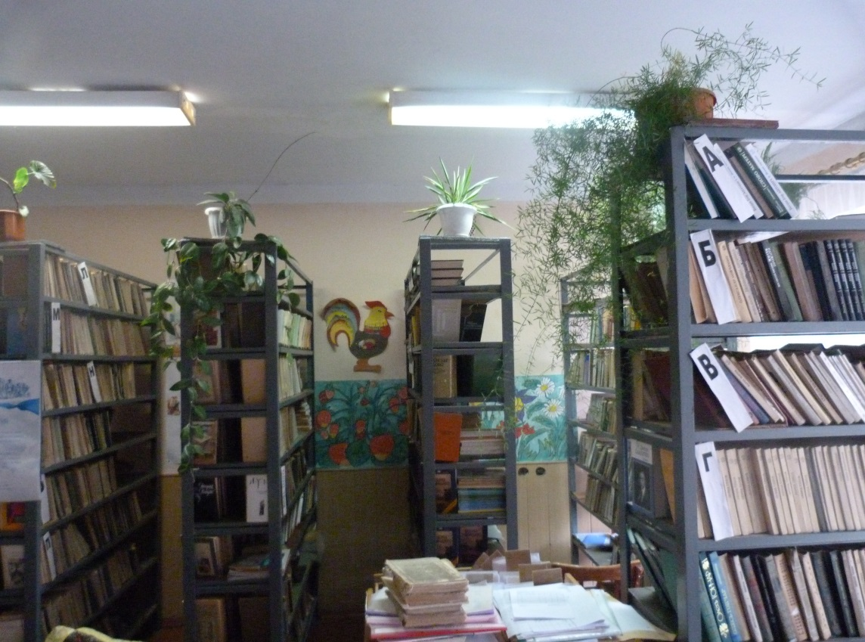
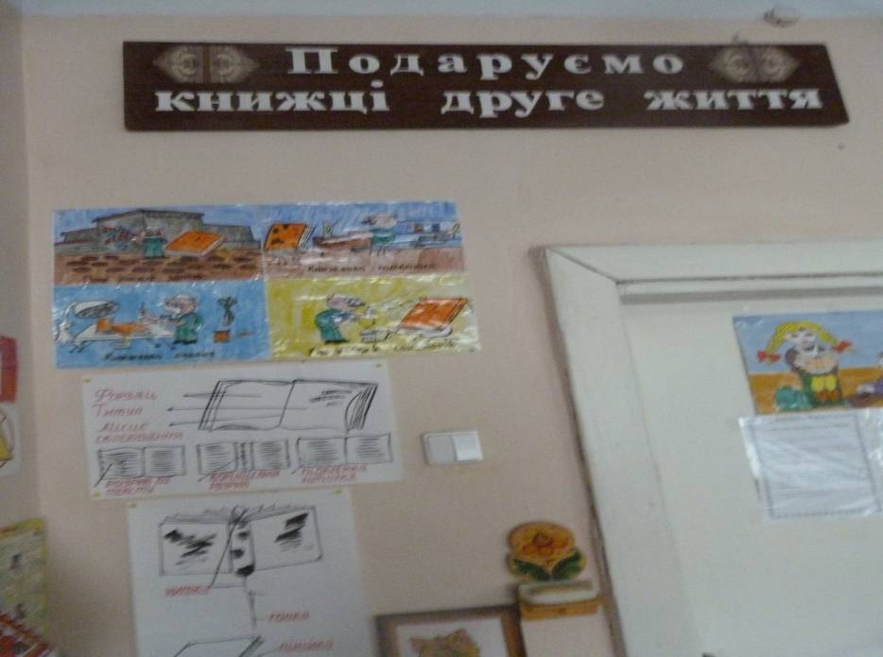
ПРЕЗЕНТАЦІЯ ШКІЛЬНОЇ БІБЛІОТЕКИ

Slide 7
Забезпечення необмеженого доступу до інформаційних ресурсів, що сприяє розвитку навчально-виховного процесу
Інформаційне забезпечення навчально-виховного процесу
Виховання гармонійної особистості з високим рівнем громадянської свідомості
Основні завдання роботи шкільної
бібліотеки
Популяризація творів української літератури, народних традицій, звичаїв нашого народу, відродження духовності
Прищеплення любові до книги та повсякденної потреби в читанні
Формування бібліотечних ресурсів на традиційних та сучасних носіях інформацій з урахуванням інформаційних потребах користувачів

Slide 8
Основні напрямки роботи шкільної бібліотеки
Організація книжкових фондів, робота з фондом підручників,
підвищення кваліфікації
Пропаганда літератури шляхом проведення масових заходів
Задоволення потреб у книгах та інформації з використа-нням новітніх технологій
Формування інформаційно-бібліотечної культури
Співпраця бібліотеки з педагогічним колективом

Slide 9
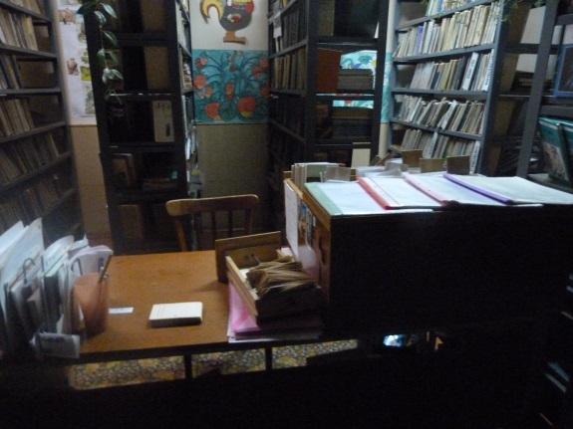
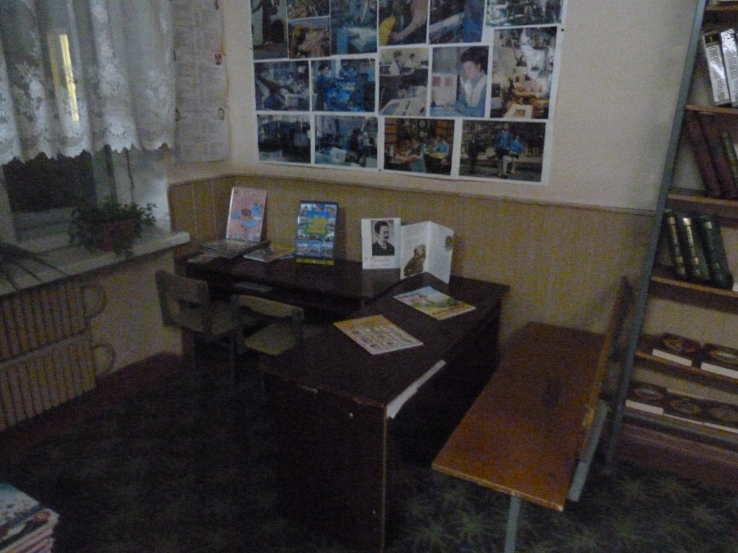
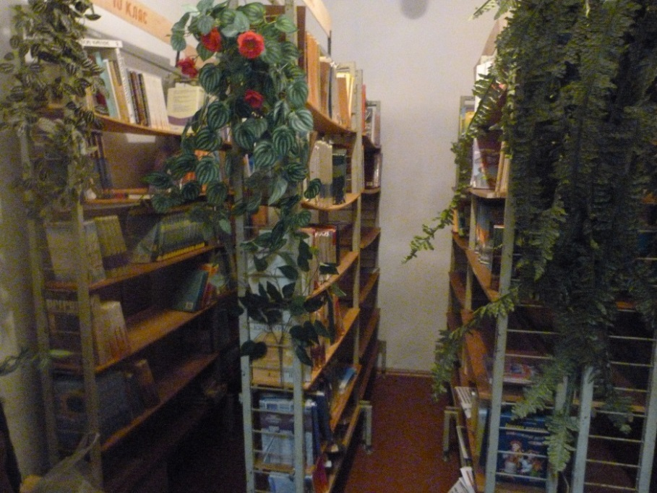
Загальна площа бібліотеки – 30 кв.м
Абонемент
Читальний куточок
Підручники

Slide 10
Фонд бібліотеки – 7300 примірників
Підручники та посібники, довідники
Науково-популярна література
Художні твори
Педагогічно-методична література

Slide 11
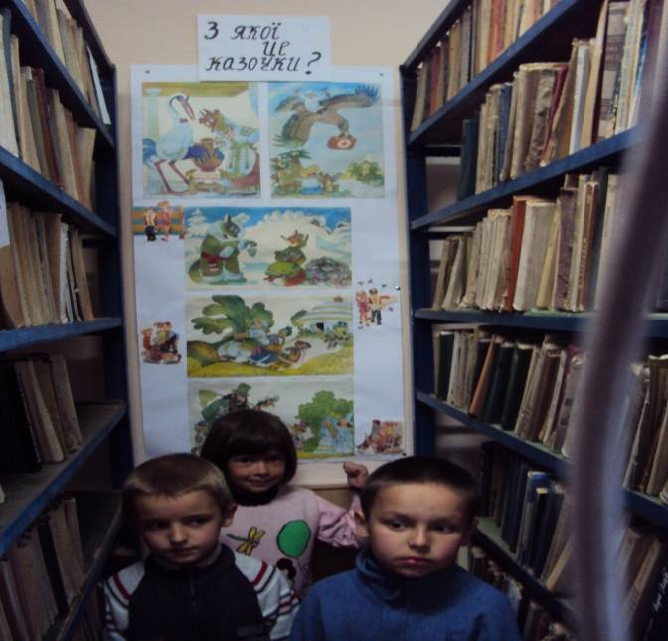
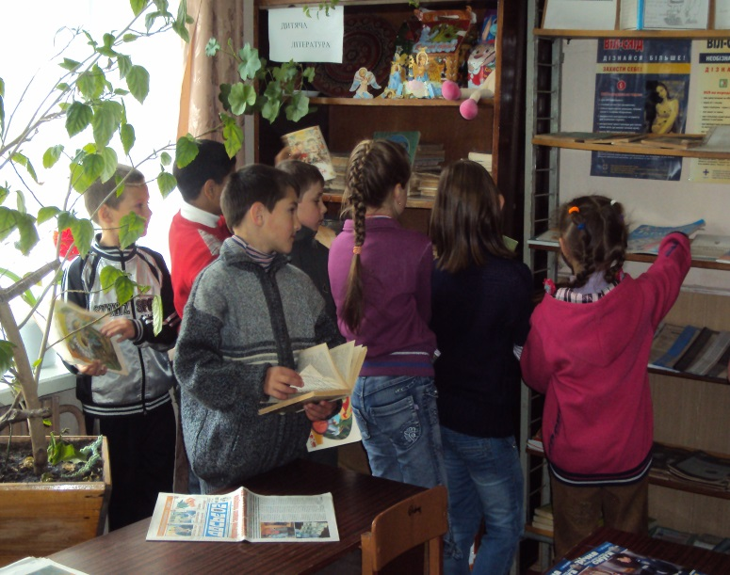
Обслуговування читачів
Шкільна бібліотека обслуговує 257 користувачів
Читачі отримують в тимчасове користування друковані видання та інші види видань з фонду бібліотеки.
Учні та педагоги користуються читальним куточком.
У бібліотеці діє «Книжкова лікарня»

Slide 12
«Людина, для якої книжка вже у дитинстві стала такою необхідною, як скрипка для музиканта, як пензель для художника, ніколи не відчує себе обділеною, збіднілою і спустошеною» В.О.Сухомлинський

Slide 13
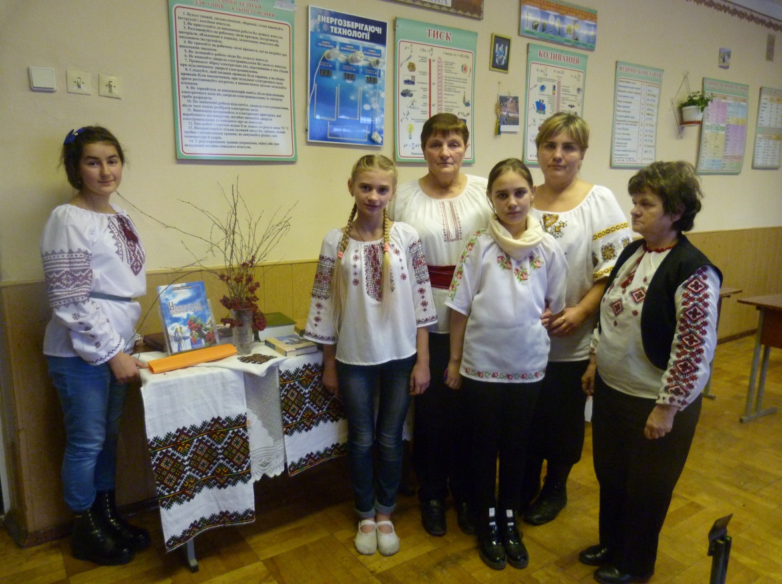
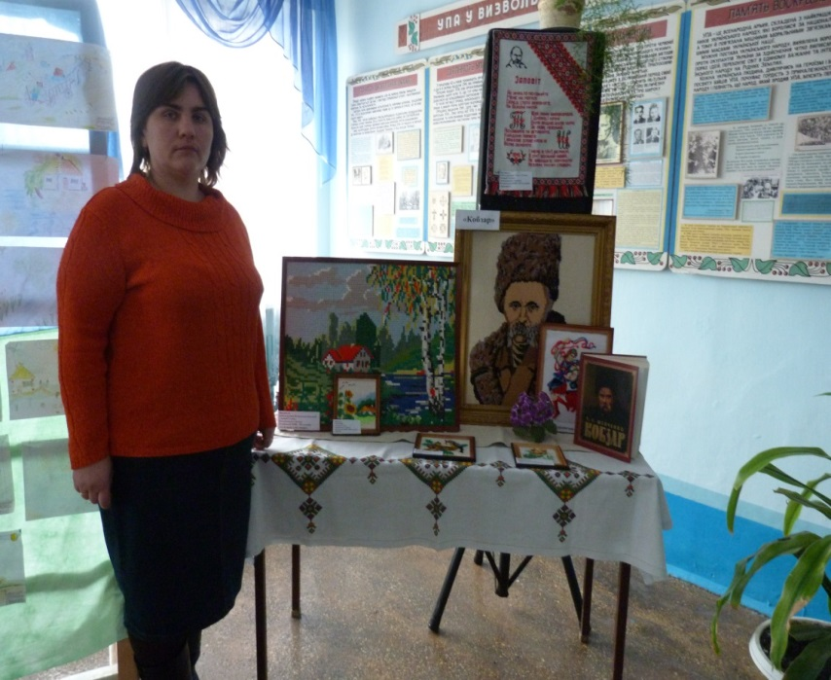
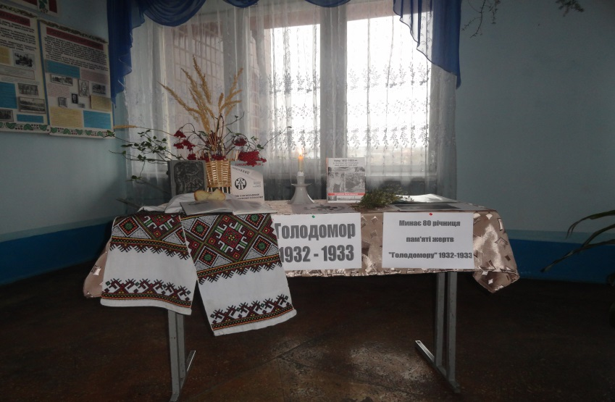
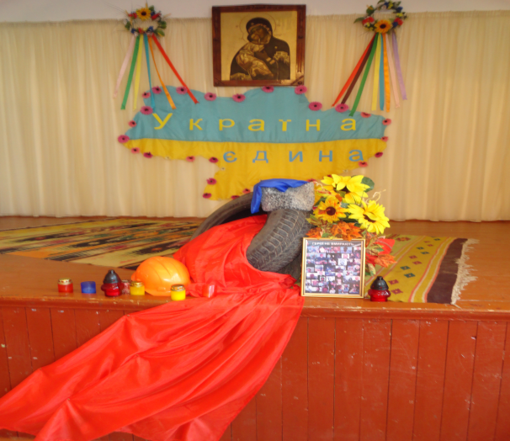
Популяризація літератури шляхом оформлення книжкових виставок

Slide 14
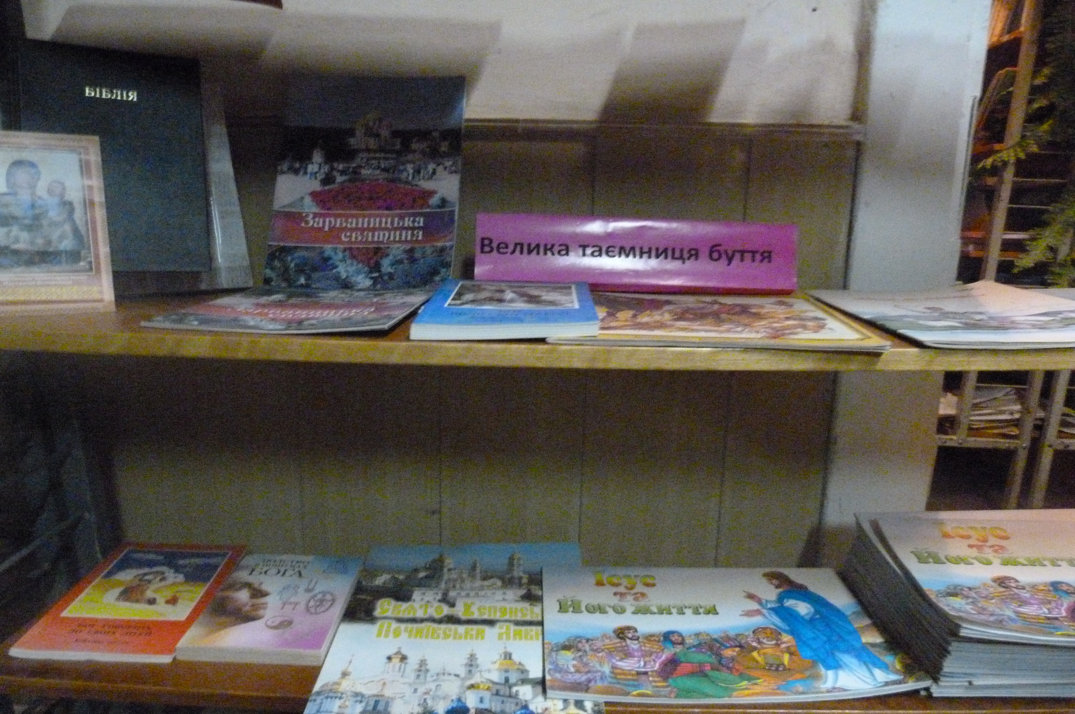
Духовність – храм душі людської

Slide 15
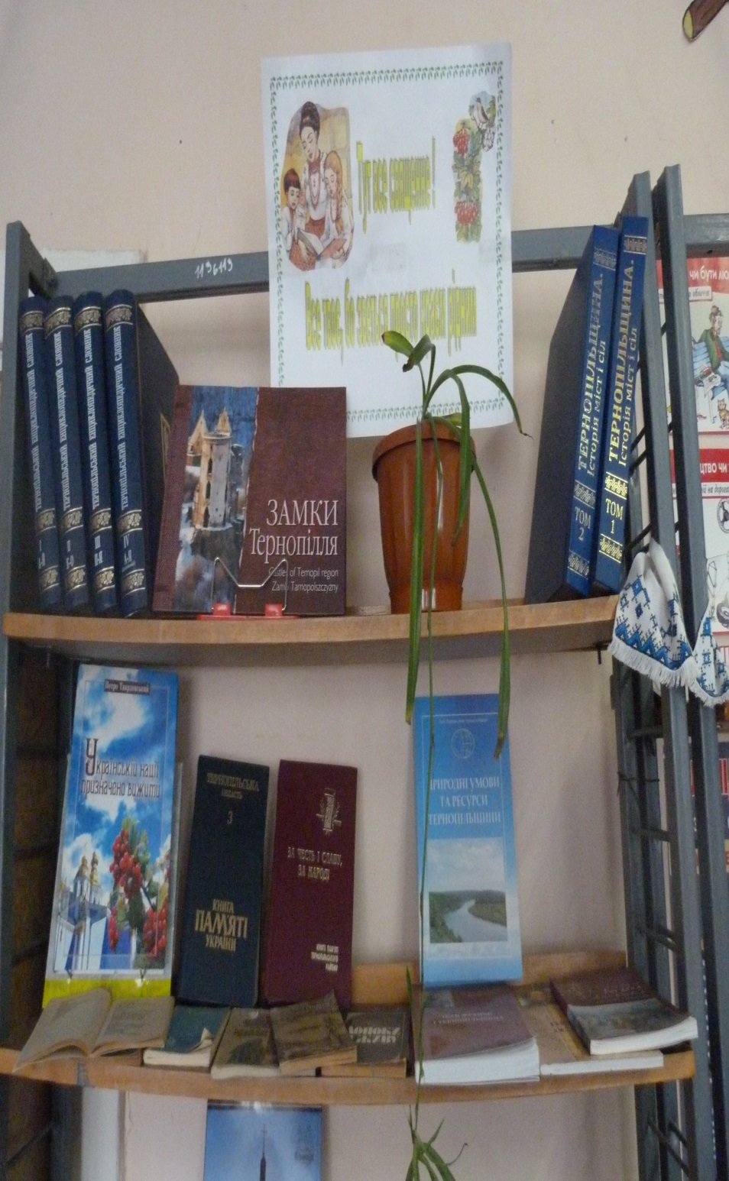
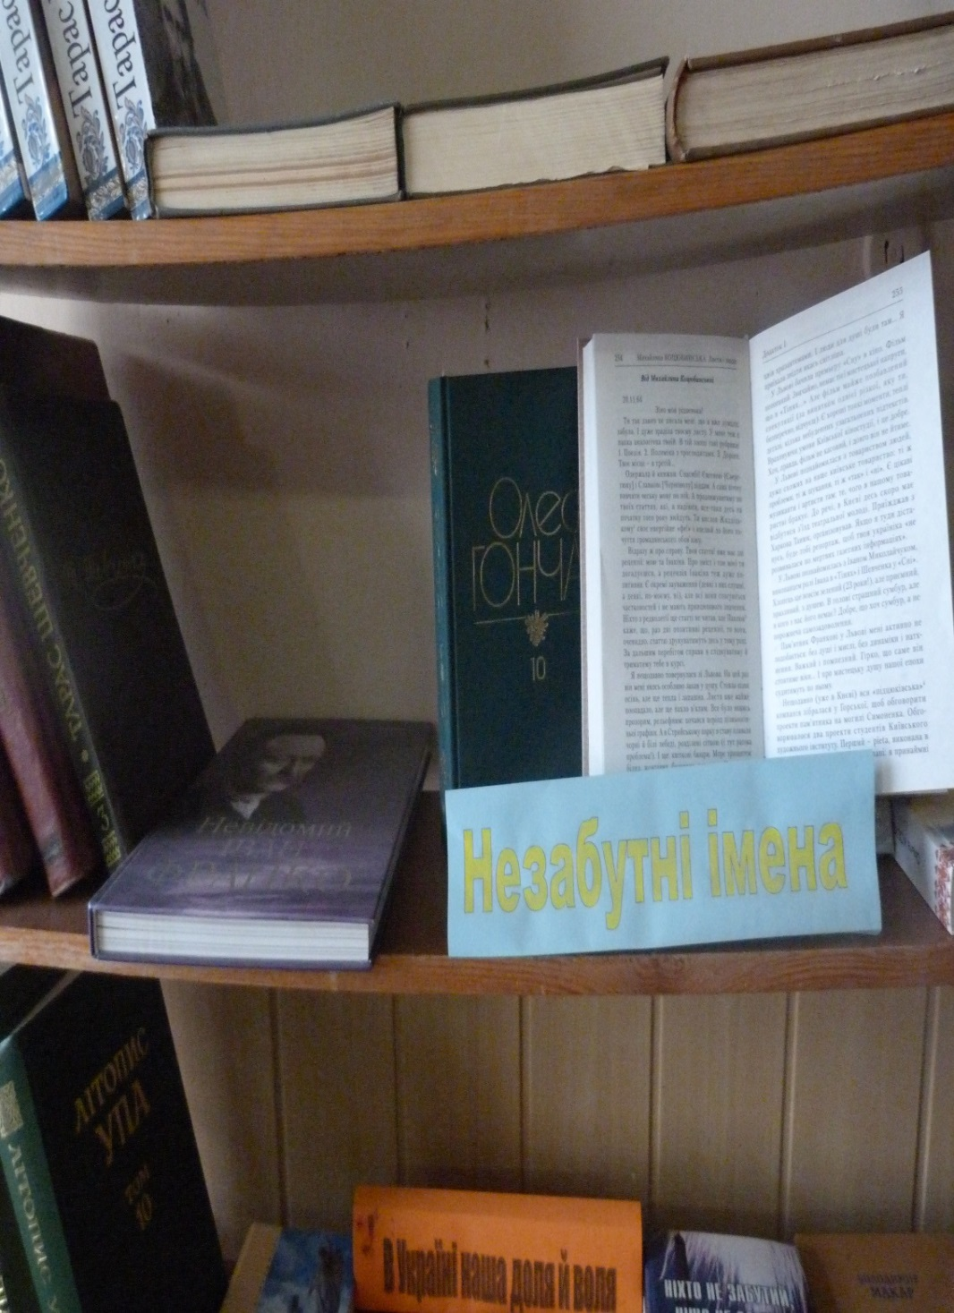

Slide 16
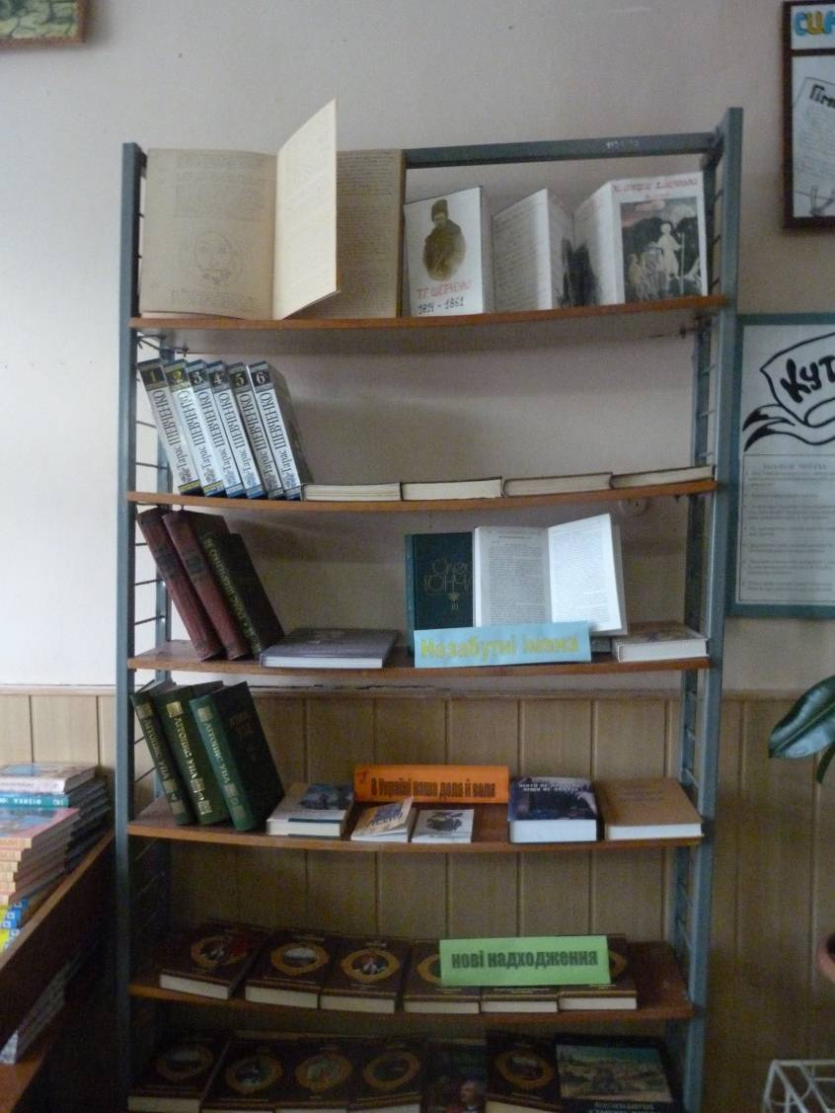
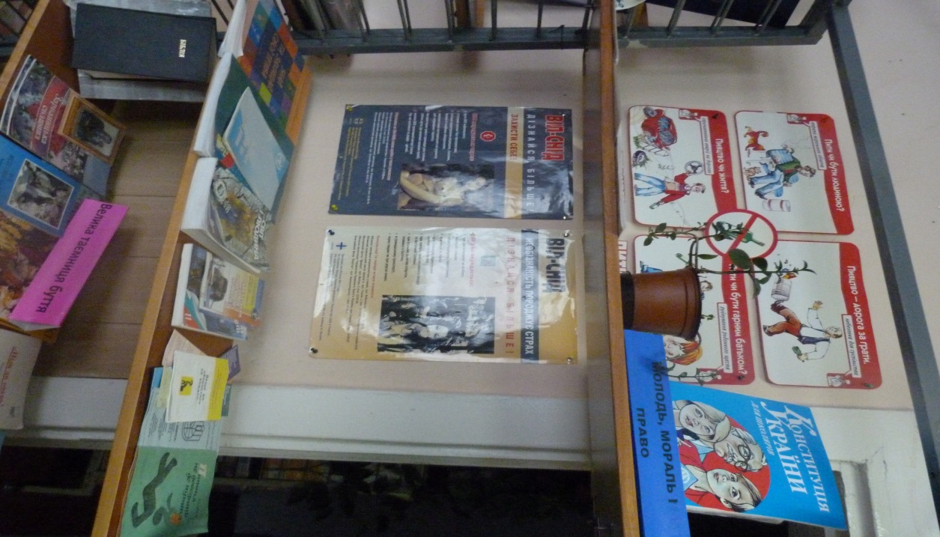
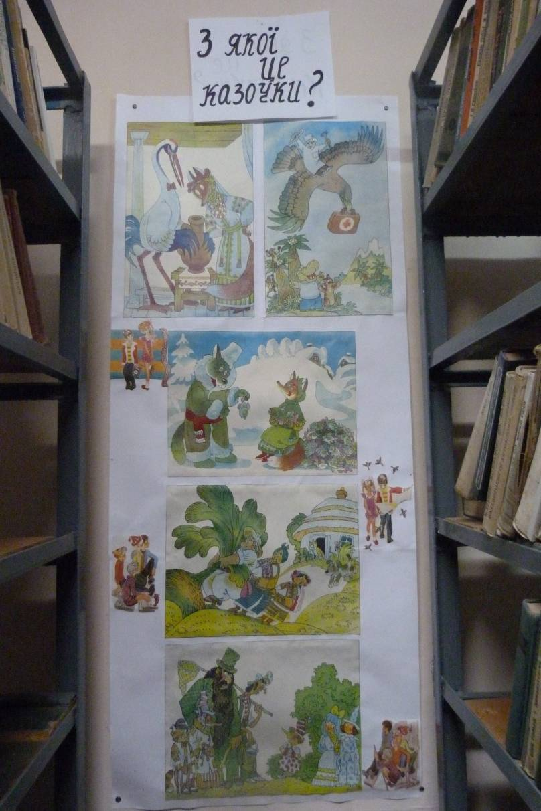

Slide 17
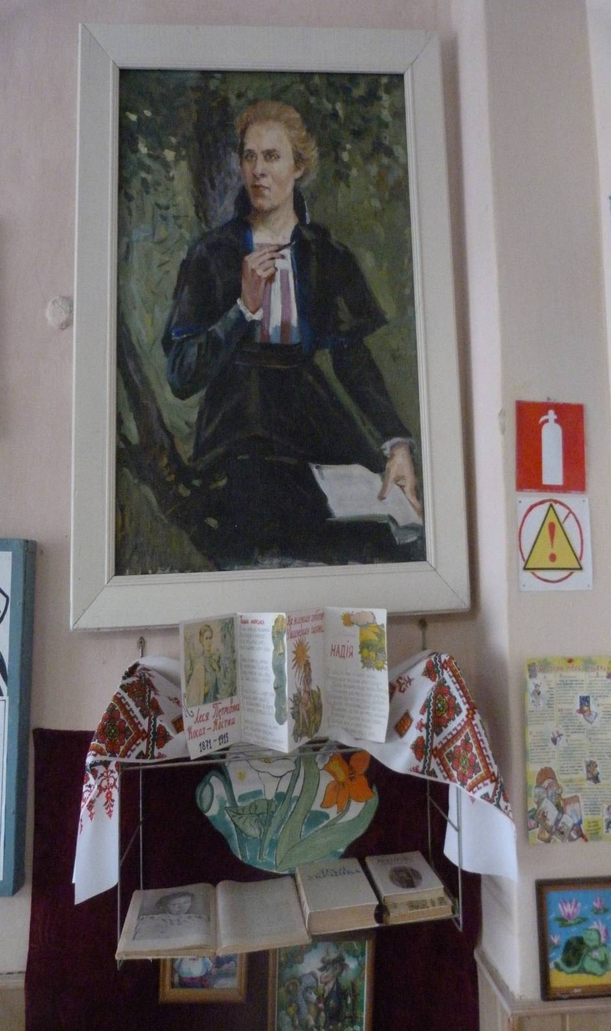
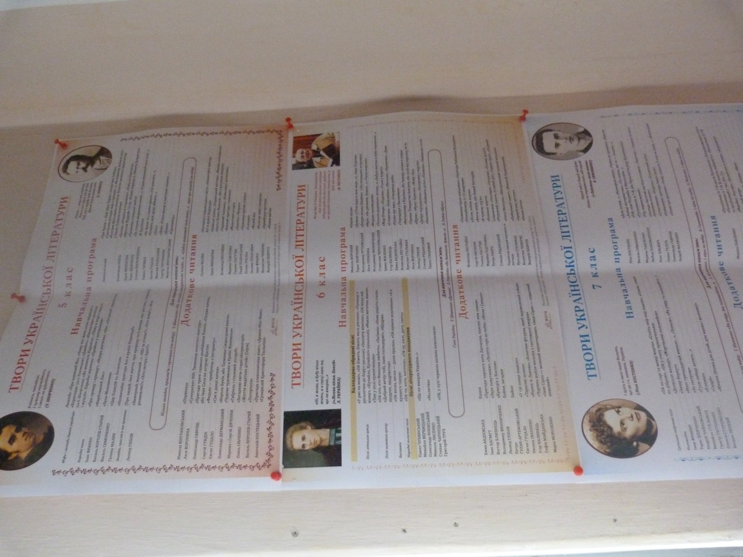

Slide 18
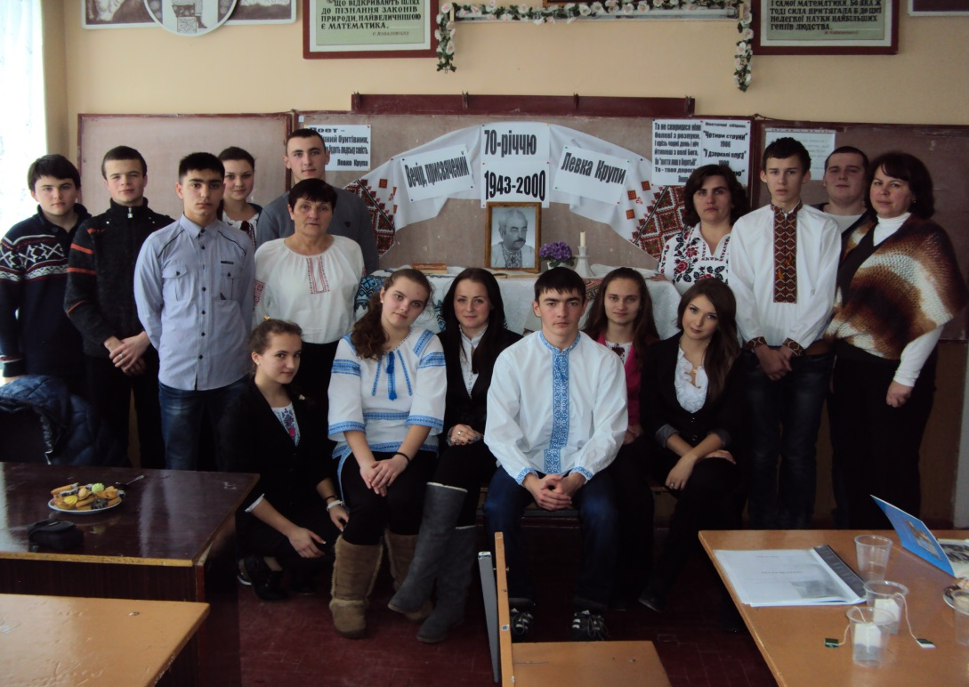
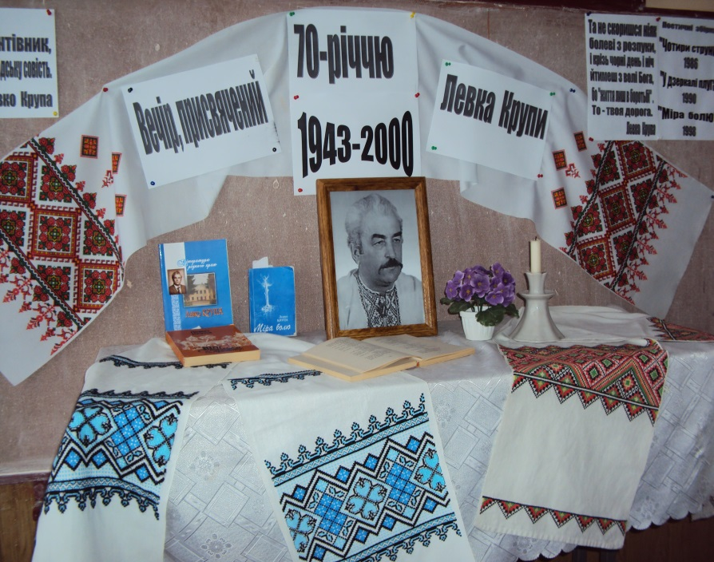
Літературний вечір пам’яті Левка Крупи

Slide 19
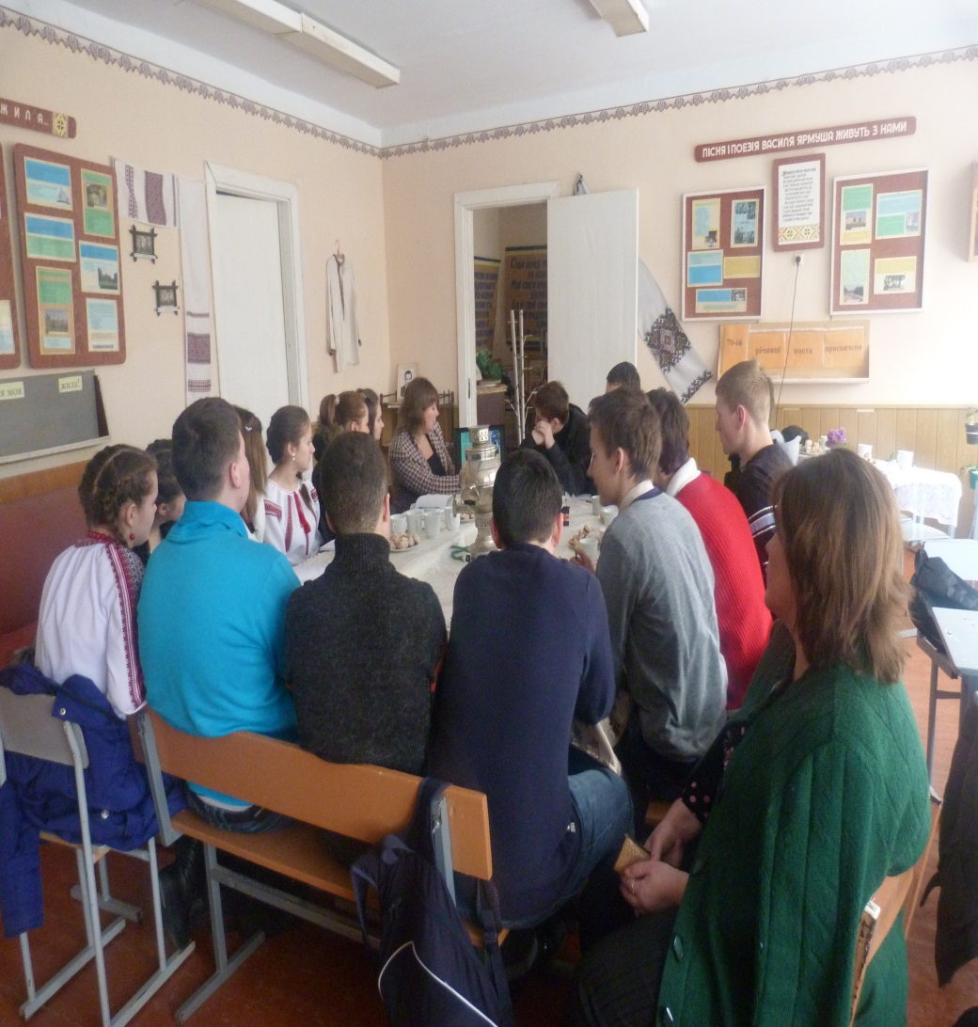
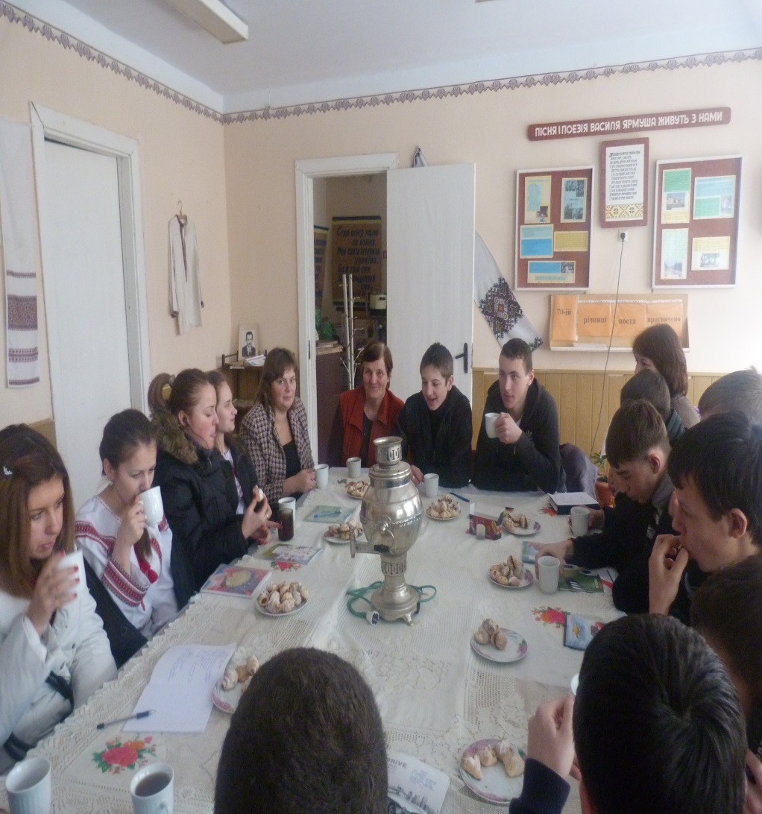
БІБЛІОТЕЧНИЙ УРОК: «ЖИТТЯ І ТВОРЧІСТЬ ЛЕСІ УКРАЇНКИ»(У ФОРМІ КРУГЛОГО СТОЛА)

Slide 20
Проектна робота «Книга скаржиться, книга дякує»
Мета: Закріпити знання дітей про історію виникнення книги,як слід поводитися з книгою. Розвивати інтерес до художньої літератури і реставрування книг, удосконалювати усне мовлення. Виховувати любов до книги, потребу в читанні, культуру читання, прищеплювати знання та вміння бережливого поводження з нею.
З’ясувати, чи уважно діти слухають і читають. Виховувати вміння працювати у колективі

Slide 21
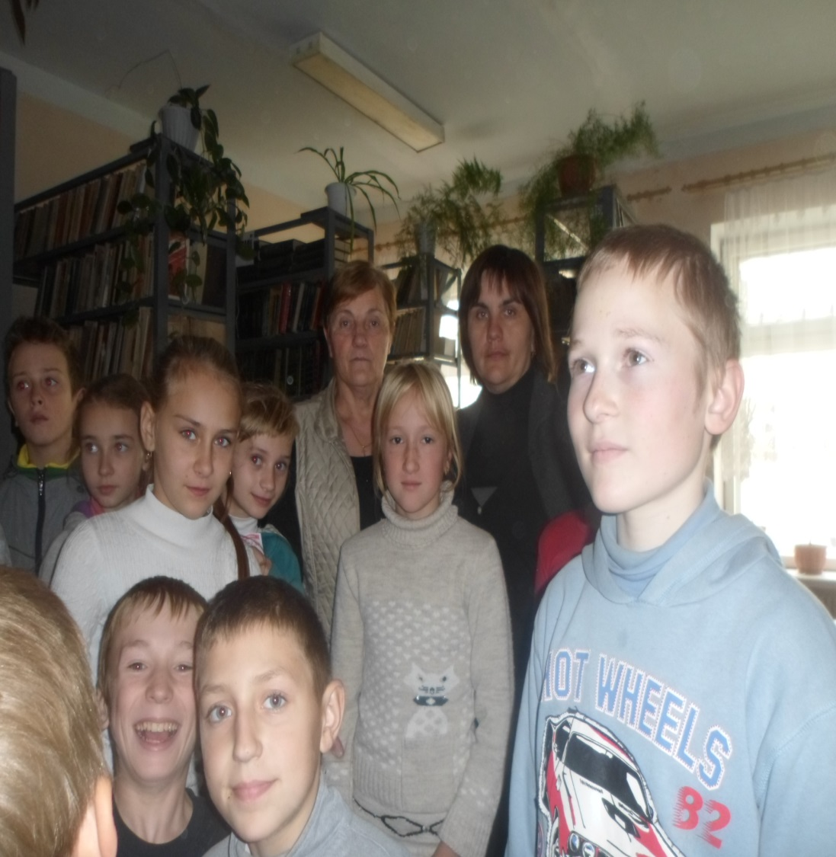
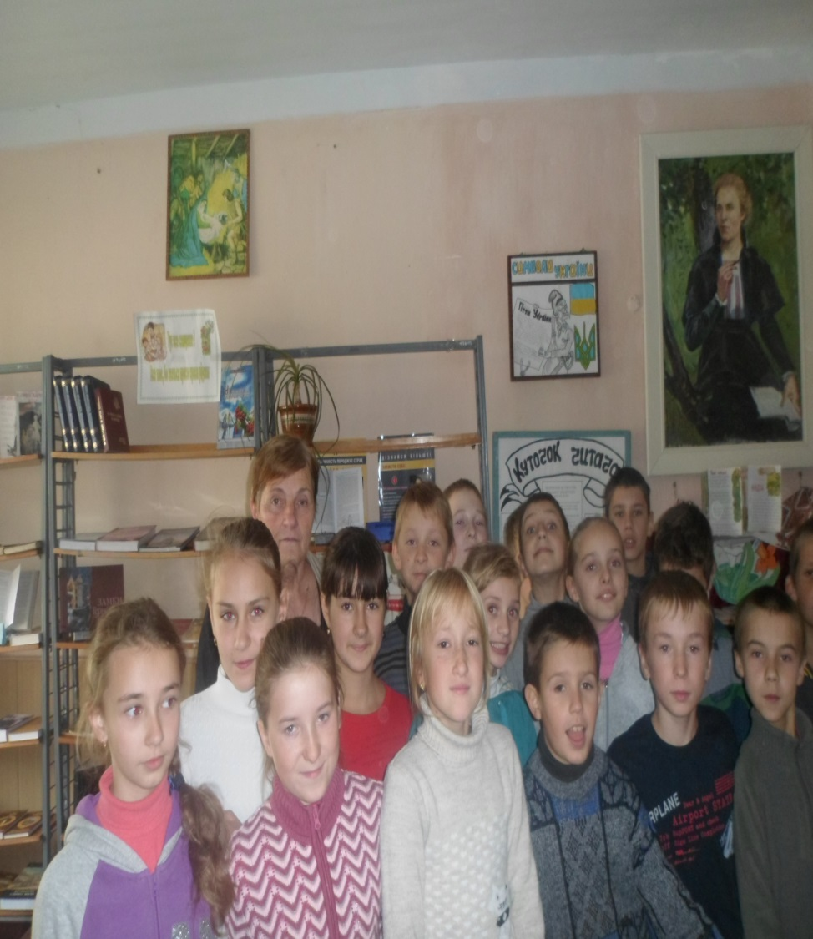
Крок.1.Екскурсія шкільною бібліотекою.

Slide 22
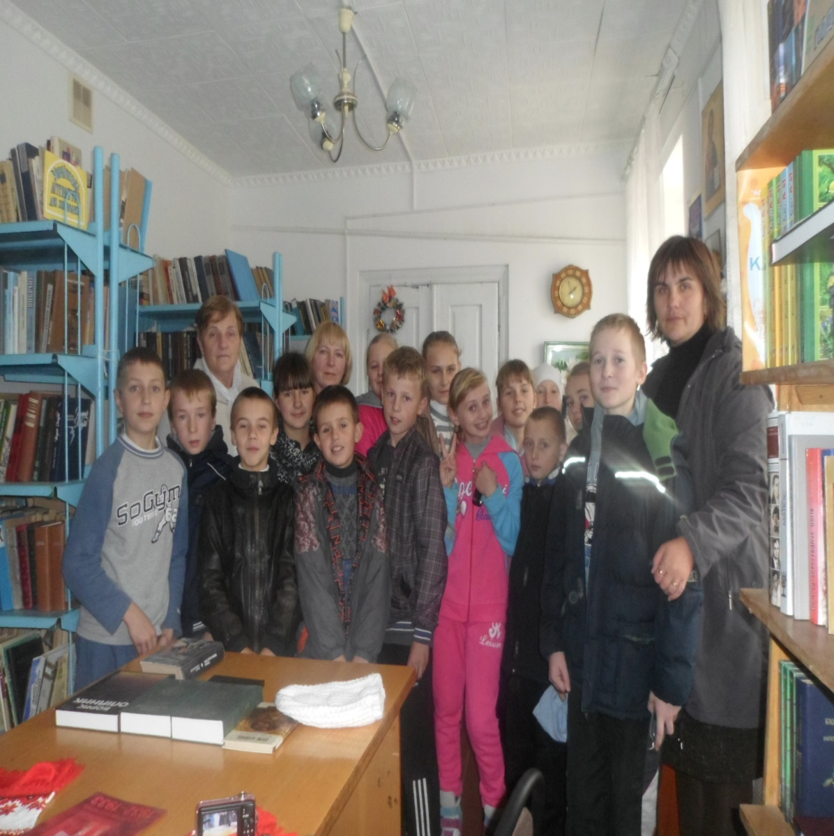
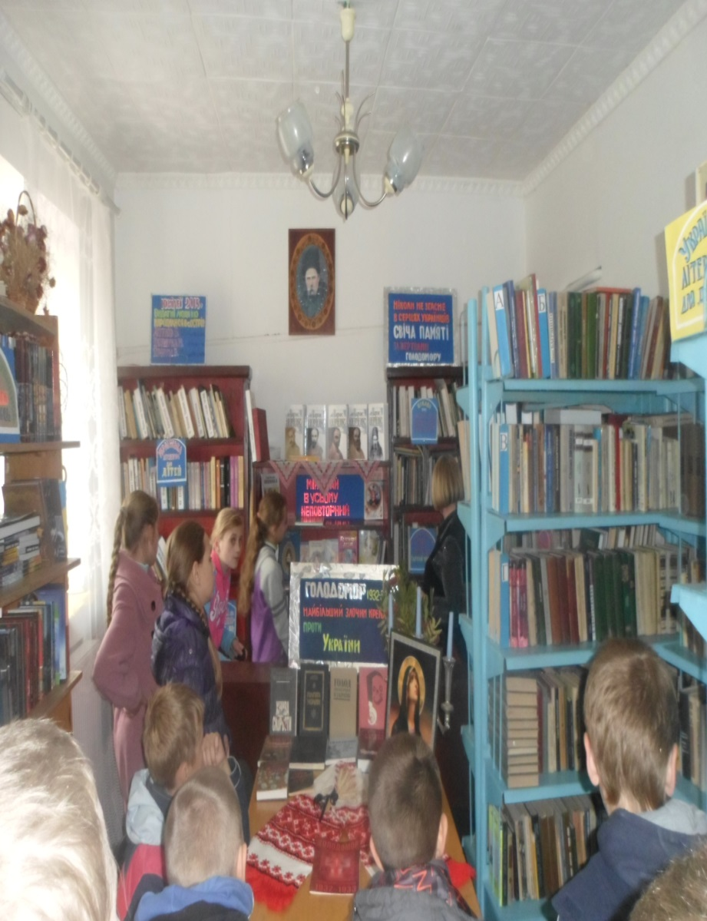
Крок 2. Екскурсія Острівською сільською бібліотекою.

Slide 23
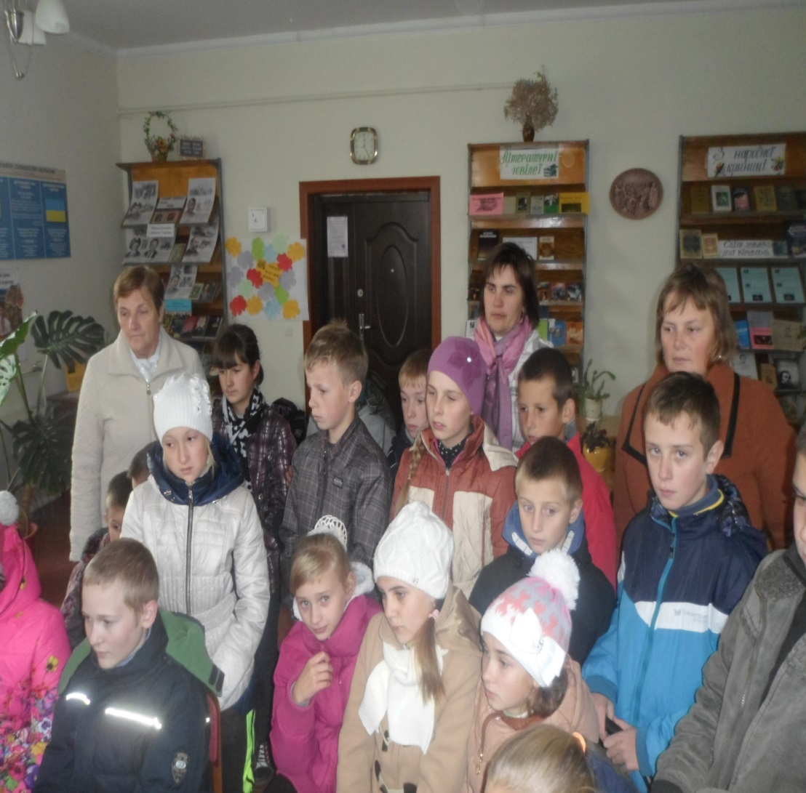
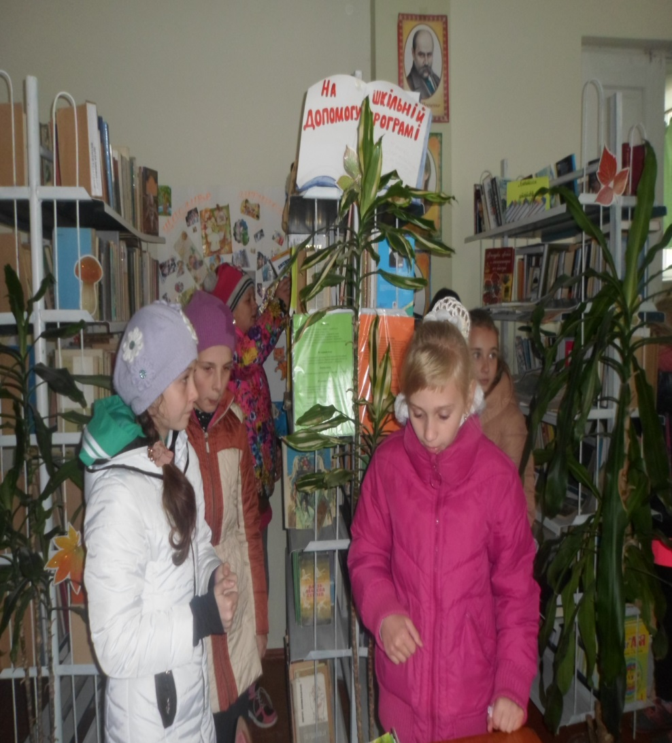
Крок 3. Екскурсія у Великоберезовицьку сільську бібліотеку.

Slide 24
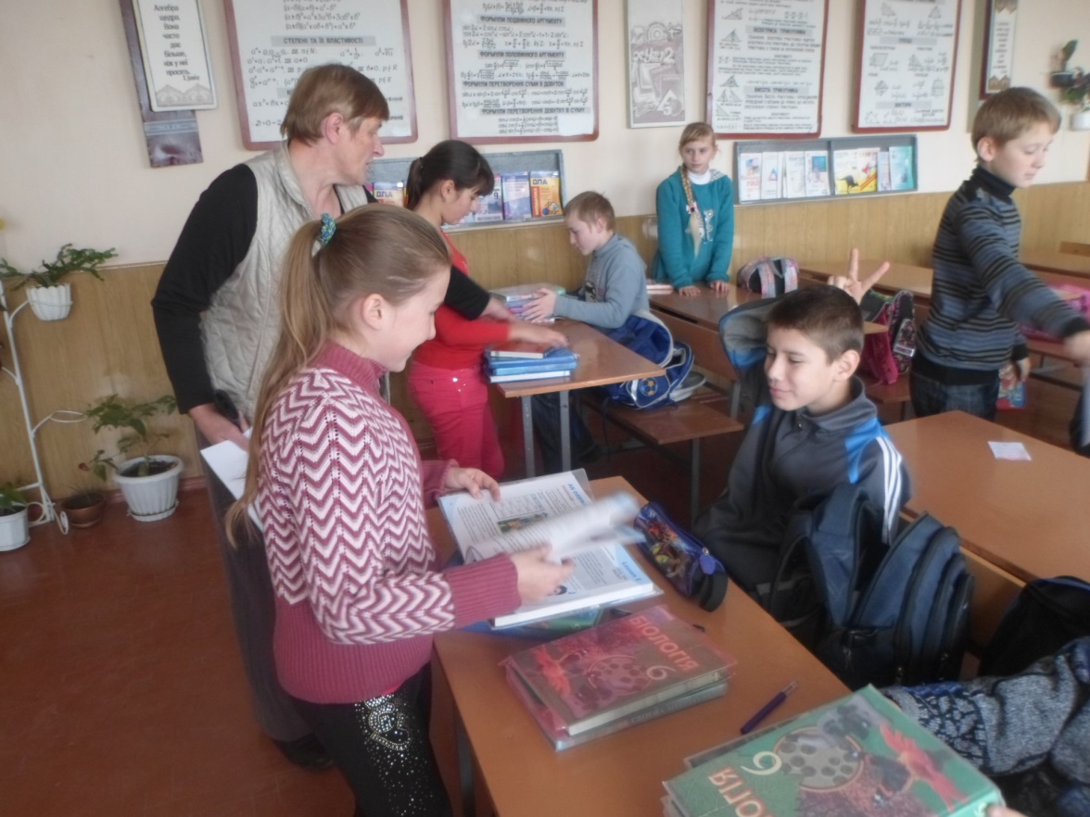
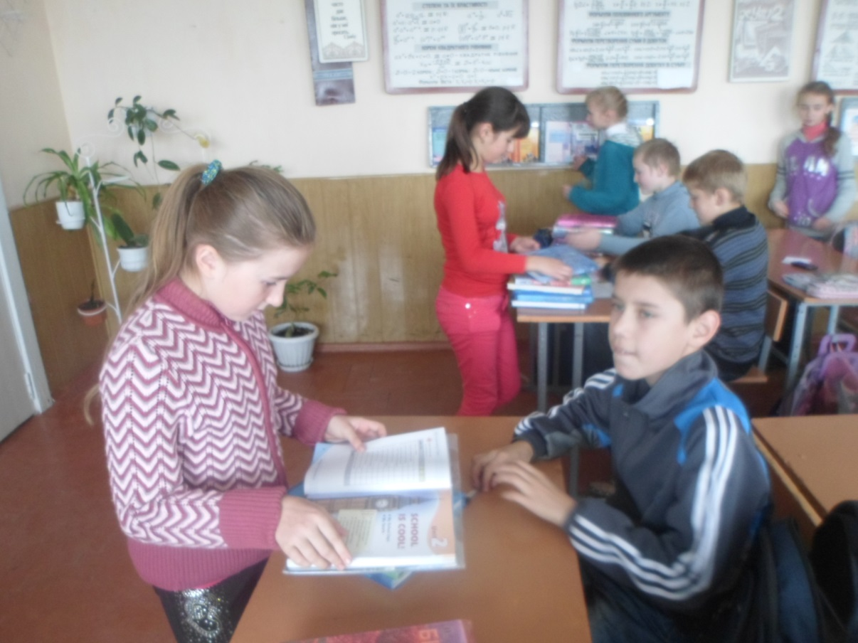
Крок 4. Рейд збереження підручників.

Slide 25
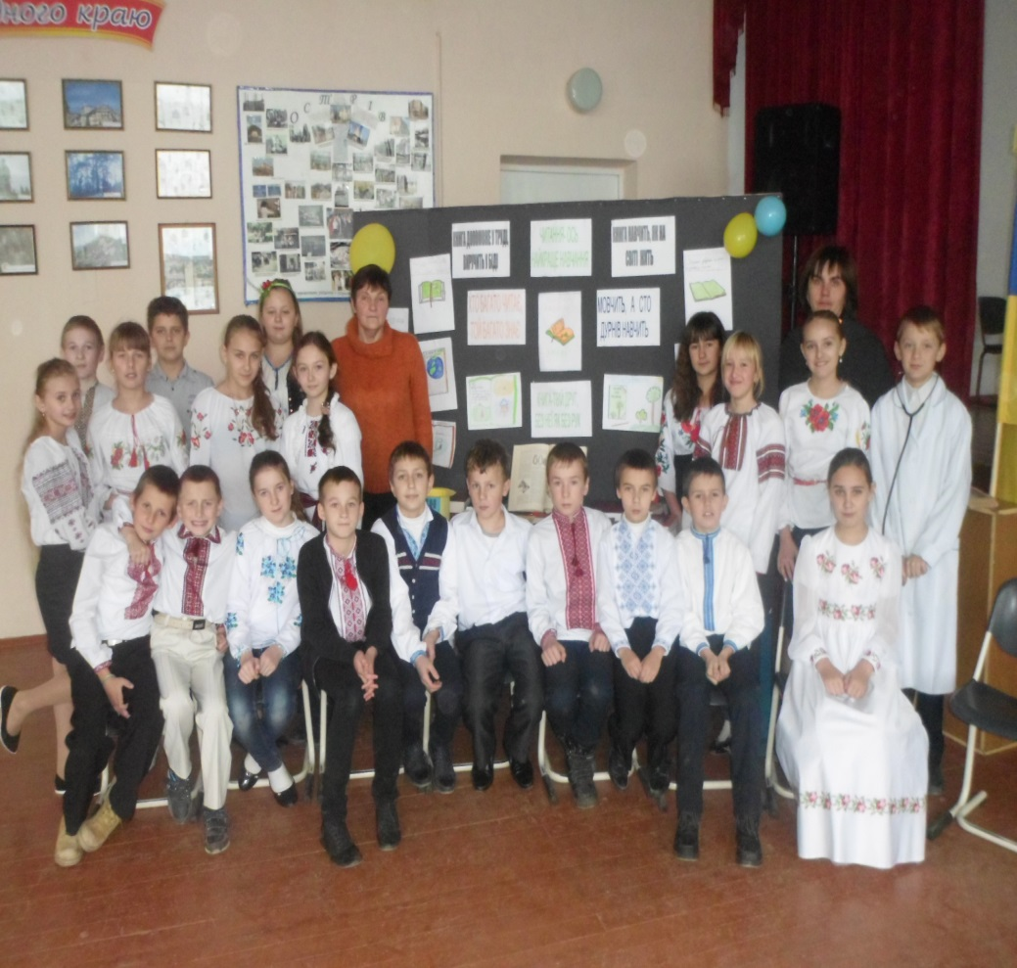
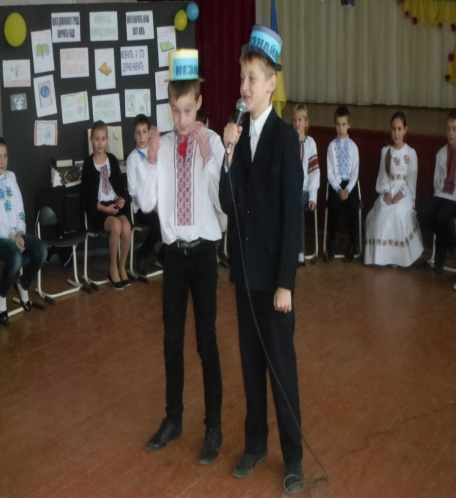
ПІДВЕДЕННЯ ПІДСУМКІВ.
Виховний захід «Книга скаржиться, книга дякує».

Slide 26
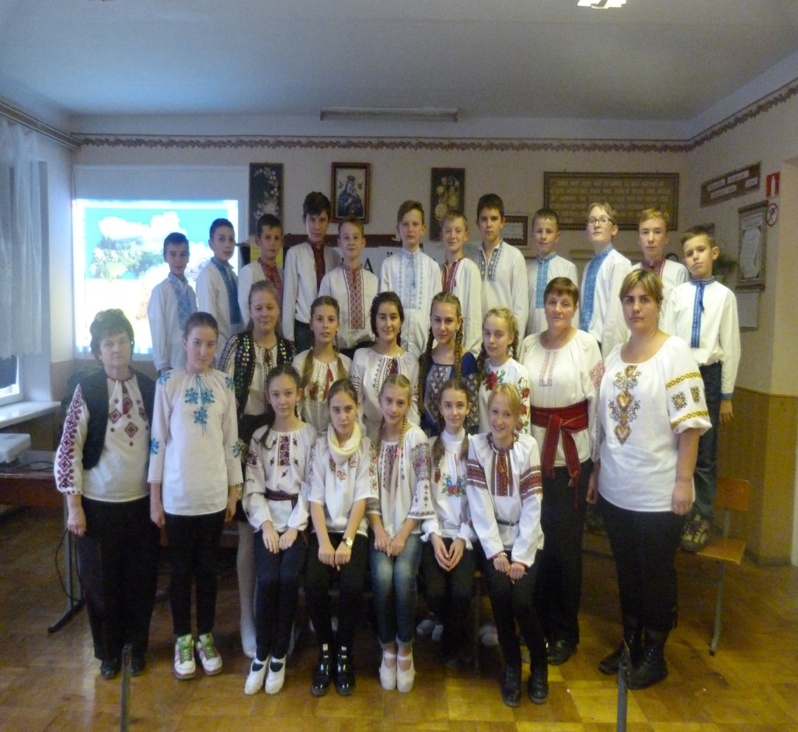
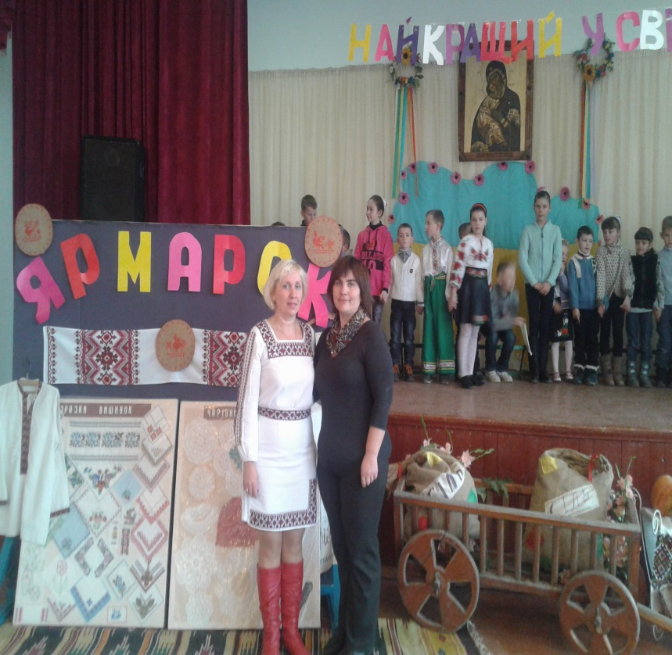
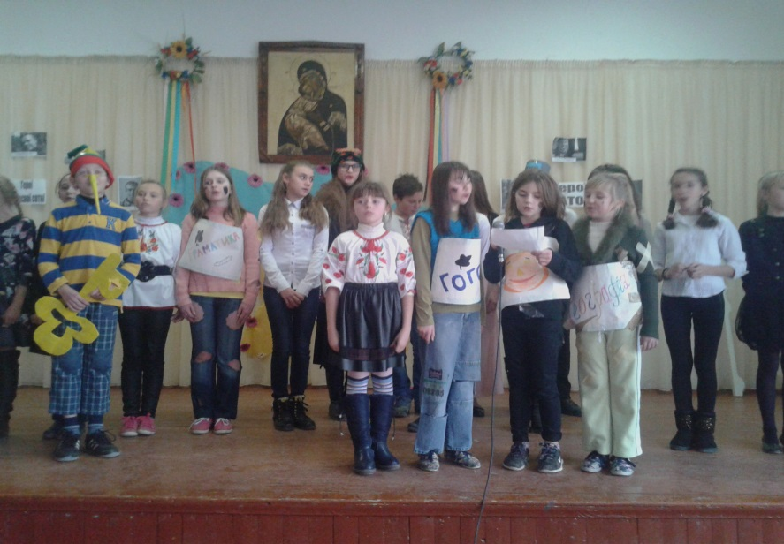
СПІВПРАЦЯ З КЛАСНИМИ КЕРІВНИКАМИ

Slide 27
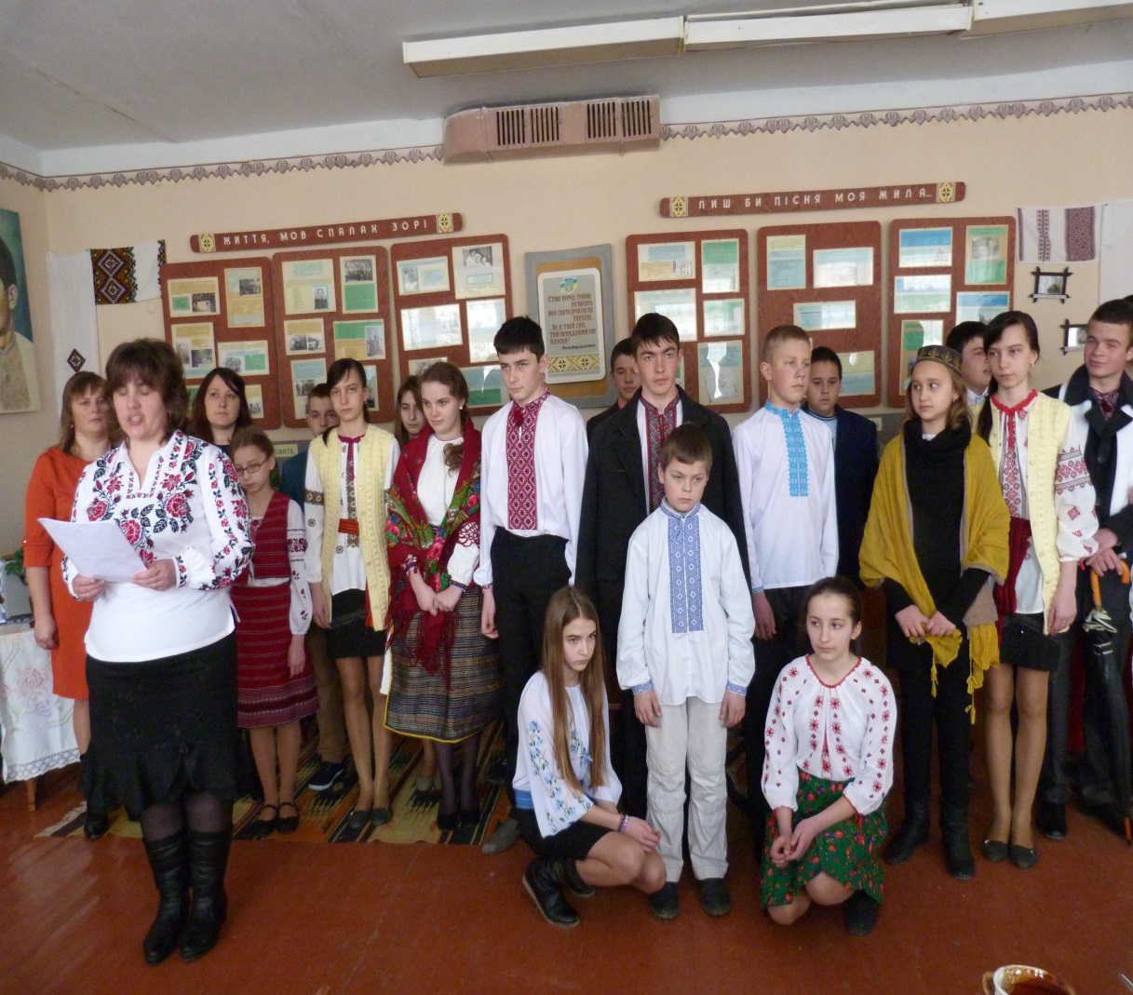
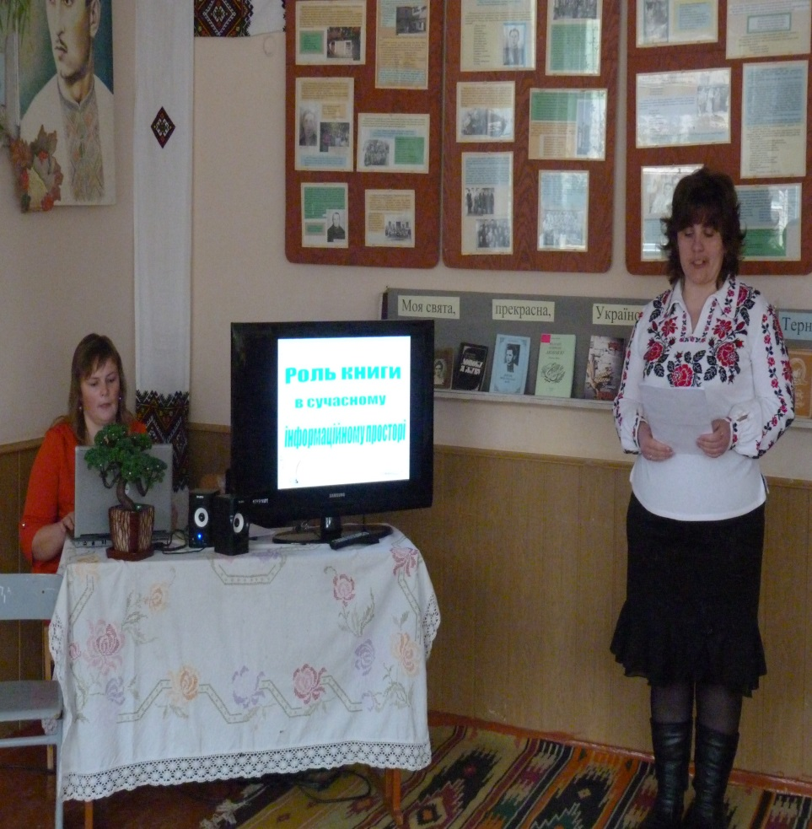
Районний семінар бібліотекарів

Slide 28
